Slide 1

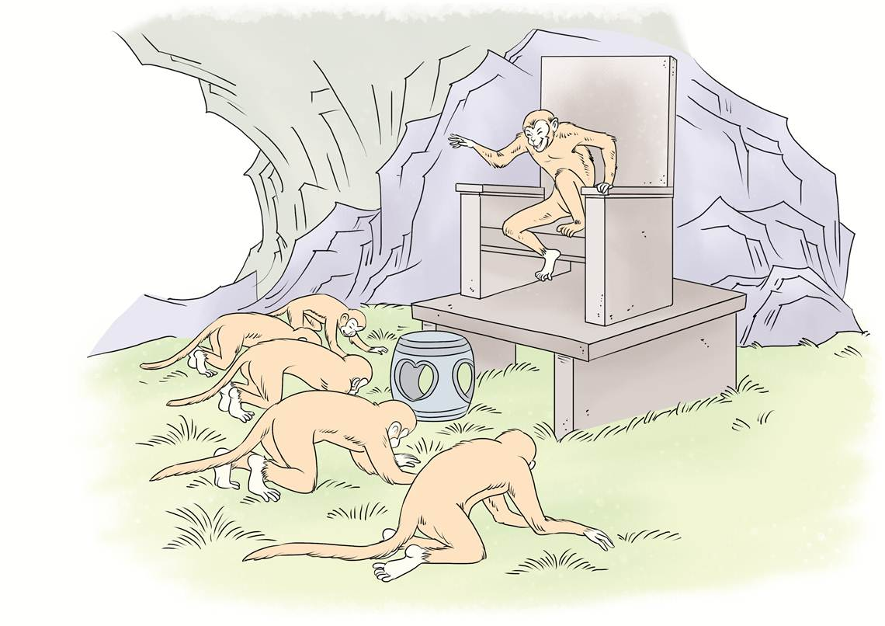


语文 五年级 下册
*
猴王出世
7
第一课时
第二课时

Slide 2
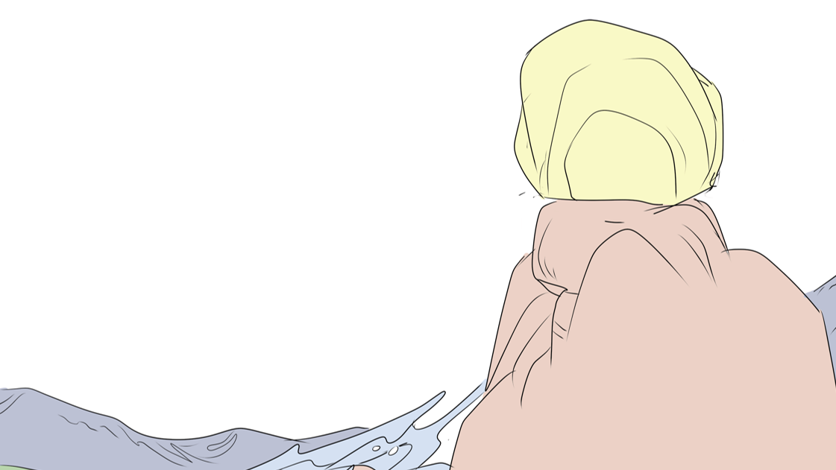
任务：
讲述石猴的故事

Slide 3
第一课时
活动1
讲故事前准备

Slide 4
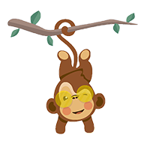
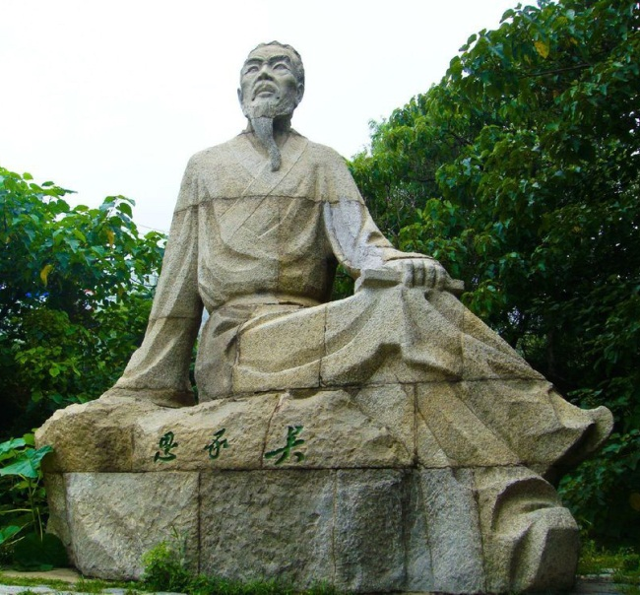
1
准备 了解作者
吴承恩(1500—1582) 字汝忠，号射阳居士。明代文学家，江苏涟水人，后徙淮安山阳（今江苏淮安）。50岁左右，他写了《西游记》的前十几回，后来因故中断了多年，直到晚年辞官离任回到故里，他才得以完成《西游记》的创作。

Slide 5
2
准备 了解《西游记》
《西游记》是中国古典四大名著之一，是中国古代第一部浪漫主义的长篇神魔小说。主要描写了唐朝贞观年间孙悟空、猪八戒、沙僧、白龙马四人保护唐僧西行取经，沿途历经磨难，一路降妖伏魔，化险为夷，最后到达西天，取得真经的故事。本文节选自《西游记》第一回，作者是吴承恩。

Slide 6

3
准备 学习字词
词语我会认
zhī
suì
bènɡ
jiàn
zhāng
芝
麻
遂
心
迸
发
山
涧
獐
mí yuán
yé
qiè
mínɡ
qiào
猕
猿
是
耶
提
挈
瞑
目
窍
门
jié
kǎi
juān
náo
liè
碣
石
楷
模
镌
刻
抓耳 腮
挠
劣
势

Slide 7
多音字我会读
他平时总是笑呵呵的。
呵
hē
a
列位呵，“人而无信，不知其可”。
在文中用作语气词，同“啊”，读轻声

Slide 8
4
准备 猜词句意思
课文中有一些不易理解的词句，你猜出它们的意思了吗？说说你用了什么方法。

Slide 9
联系上下文
第2自然段中的“石碣”一词，联系下文“碣上有一行楷书大字”可知，它指的是刻字的石碑。
第2自然段中的“我们今日赶闲无事，顺涧边往上溜头寻看源流，耍子去耶”一句，联系上下文可大概知道是讲众猴去找水的源头。

Slide 10
第1自然段中的“内育仙胞”，联系下文“产一石卵”“化作一个石猴”，可大概明白这里是说石头里孕育出一个石猴。
第4自然段中“拱伏无违”“序齿排班”，联系上下文知道，这里是写众猴拜石猴为王。

Slide 11

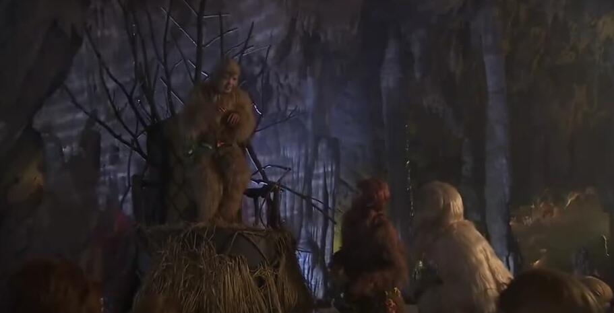

结合影视作品
结合相关场面可知，“拱伏无违”“序齿排班”是众猴列队站好、拱手跪拜的意思。
点击图片 观看视频

Slide 12
结合生活经验或通过做动作
抓耳挠腮：
形容焦急而又没办法的样子。
伸头缩颈：
形容在暗中洞察的神态。
抓关键词
喜不自胜：
欢喜得不能控制住自己。形容非常高兴。
·

Slide 13
想象画面、做动作
瞑目蹲身：
闭上眼睛，蹲下身子。
从字面猜测
每受天真地秀，日精月华，感之既久，遂有灵通之意：
仙石很有灵性。

Slide 14
5
准备 了解故事内容
默读课文，围绕课题“猴王出世”，说说课文出现了哪些人物，写了一件什么事？

Slide 15
课文主要写了花果山上的一块 孕育出一只 ，这 与 玩耍的时候，因为敢于第一个跳进 ，被拜为 。
仙石
石猴
石猴
群猴
水帘洞
猴王

Slide 16

恭喜你完成准备，下节课我们一起讲故事！
讲故事

Slide 17
语文 五年级 下册
*
猴王出世
7
第二课时

Slide 18
活动2
讲述石猴的故事

Slide 19
边读边想，课文可以分为几部分？用自己的话说一说：石猴是怎么出世的，又是怎样成为猴王的？

Slide 20
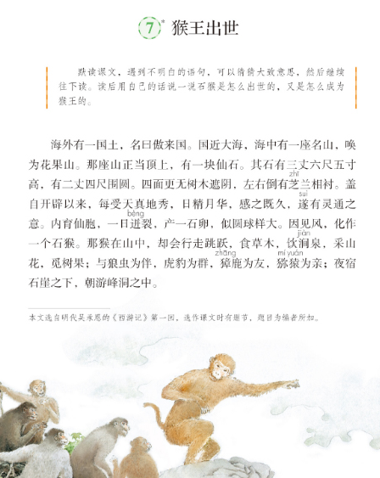
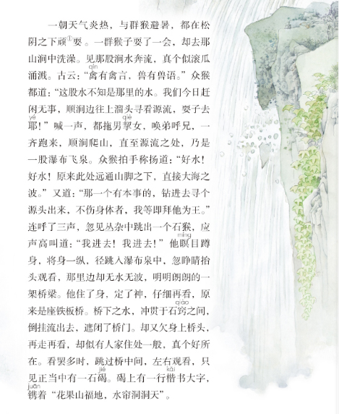
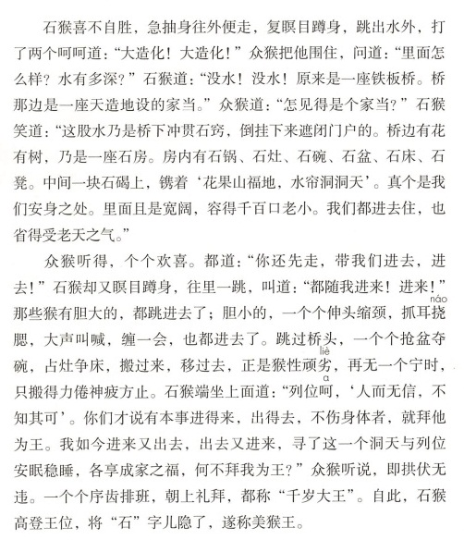
2
3
1
石猴出世
发现水帘洞
4
石猴称王

Slide 21
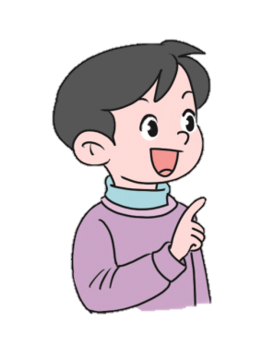
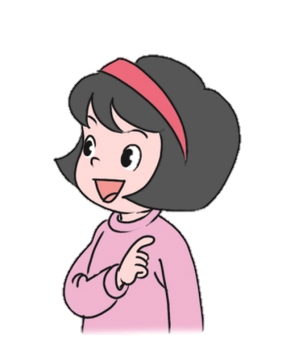
默读第1自然段，说说石猴是在哪里诞生、怎么诞生的。
石猴是在花果山上的一块仙石里诞生的。
花果山上的仙石吸收了天地精华，有了灵气，一日迸裂，诞生了石猴。

Slide 22
抓住关键语句想象画面，用自己的话说说石猴是怎么出世的吧！
海外有一个叫傲来国的地方，附近的大海上有一座花果山，花果山上的一块仙石，因为吸收了天地精华，有了灵气，一日迸裂，产出了一只石猴。

Slide 23
默读第2自然段，结合插图理解内容，梳理出事情的前因后果。
天气炎热，群猴到山涧中洗澡
闲来无事，前去寻找水源
石猴率先钻进瀑布，发现水帘洞
找到瀑布

Slide 24
用自己的话说说石猴发现水帘洞的经过。
天气炎热，群猴到山涧中 ，闲来无事，前去寻找涧水的 ，来到一处 旁。众猴说，谁能钻进 找到 ，大家就
。石猴 ，跳进 ，竟发现了 。
洗澡
源头
瀑布
瀑布
源头
拜他为王
瞑目蹲身
瀑布
水帘洞

Slide 25
默读第3、4自然段，说说这两段写了什么内容。
石猴带领猴群进入水帘洞安家，众猴按约定拜石猴为王。

Slide 26
默读第3、4自然段中石猴和众猴的对话，说说你发现了什么。
是石猴发现水帘洞里设施齐全，建议众猴一起到洞中居住的。

Slide 27
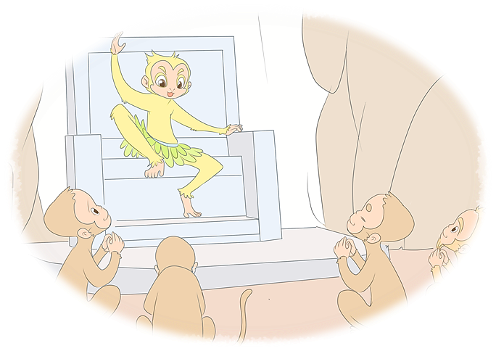
你能想象出群猴在洞中欢天喜地的样子，以及石猴威风、气派地端坐在石凳上，众猴俯首称臣的情景吗？

Slide 28
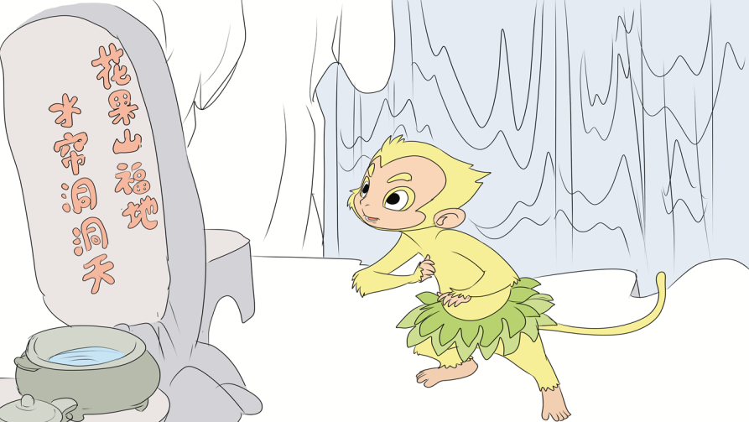
在小组内练习用自己的话说说石猴出世和成为猴王的经过。
提示：
（1）结合自己对课文的理解，用自己的话复述。
（2）不要遗漏关键情节，要保证故事情节的合理、连贯。

Slide 29
评价表
能结合自己对课文的理解复述，保证故事情节合理、连贯
意思表达得清楚，语句连贯
声音要洪亮，态度要自然大方

Slide 30

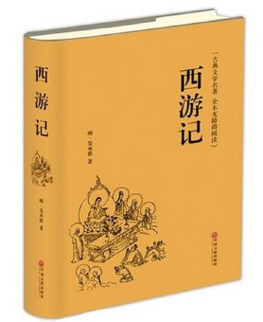
整本书阅读
《西游记》是中国古代神魔小说的经典之作。叙述了孙悟空出世、大闹天宫的故事，以及他皈依佛门，在猪八戒和沙僧的协助下，保护唐僧去西天取经，沿途降妖伏魔的经过，成功塑造了孙悟空、猪八戒、沙和尚、牛魔王、铁扇公主等一系列兼具人性、神性和动物性特征的艺术形象。

Slide 31


练一练
一、给下列加点的字注音。
迸裂（ ） 镌刻（ ） 石窍（ ） 顽劣（ ） 呵护（ ） 山涧（ ）
拖男挈女（ ） 抓耳挠腮（ ）
bèng
juān
qiào
·
·
·
liè
hē
jiàn
·
·
·
qiè
náo
·
·

Slide 32
二、把下列句子中的加点文言词语换成现代汉语。
1.唤为花果山。（ ）
2.真个好所在。（ ）
3.何不拜我为王？（ ）
叫作
··
地方
··
为什么
··

Slide 33


